Slide 1

华润怡宝TMS系统三期
上线评审汇报
2026年1月22日

Slide 2
1
TMS系统上线准备情况汇报
目录
2
系统功能与流程介绍-业务板块
3
下一步工作计划与分工确认

Slide 3
TMS系统上线准备情况汇报：具备上线条件
1、上线前准备事项：权限点梳理&配置，已完成
2、上线前培训：针对地址修改&回单管理，已完成
3、上线后培训：针对三期计提结算管理，待进行
4、三期上线前初始化：
4.1、地址修改：OA流程搭建，发版后搭建
4.2、内领单地址维护，已完成
4.3、收货地电子围栏维护，已完成
4.4、费用相关初始化，已完成
4.5、回单管理白名单收集，进行中，预计本周
5、培训手册，已完成
6、上线方案，已完成
7、上线评审，进行中
8、历史数据备份，暂无

Slide 4
TMS系统上线准备情况汇报：上线事项跟进表
华润怡宝TMS三期项目生产环境上线跟踪表
序号 | 事项 | 开始日期 | 结束日期 | 主责人 | 配合人 | 是否完成 | 备注
1 | 上线前准备事项
1.1 | 角色-新功能点确认 | 12月9日 | 12月12日 | 陈胜显、欧阳雯雯 | 王忠宝 | 完成
1.2 | 创建新功能菜单--挂角色包下 | 12月13日 | 12月20日 | 欧阳雯雯 | 冯佑甯 | 完成
1.3 | 角色包配置（内外部用户权限验证） | 12月13日 | 12月20日 | 欧阳雯雯 | 冯佑甯 | 完成
1.4 | 操作手册准备（总部、大区、财务、工厂、经销商、物流商、司机）+测试用例 | 12月25日 | 12月30日 | 冯佑甯、李佳豪、郭曼 | 陈胜显、欧阳雯雯、王忠宝、郭曼 | 完成
1.5 | 上线评审 | 上线前1周 | 上线前1天 | 欧阳雯雯 | 王忠宝 | 待进行
1.6 | 发版前培训
1.6.1 | 内容：地址修改、回单管理、对象：物流商、司机、形式：线上 | 待定 | 待定 | 冯佑甯 | 陈胜显、欧阳雯雯 | 完成
1.6.2 | 内容：回单管理、对象：经销商、形式：线上 | 待定 | 待定 | 舒超 | 冯佑甯 | 完成
1.6.3 | 上线邮件通知（TMS功能发布公告） | 上线前1周 | 上线前1天 | 欧阳雯雯 | 冯佑甯 | 待进行
1.7 | 发版后培训
1.7.1 | 内容：三期、地址修改、回单管理（白名单维护）、对象：大区&财务、形式：线下+线上 | 待定 | 待定 | 冯佑甯、郭曼 | 陈胜显、欧阳雯雯 | 待进行
 | 第一批培训（山东）(黑吉辽、京津、晋冀、山东、发展、川云、渝贵、陕西) | 1月13日 | 1月15日 |  |  | 待进行
 | 第二批培训（长沙）（沪浙、豫皖、江苏、湖南、湖北、赣闽） | 1月19日 | 1月22日 |  |  | 待进行
 | 第三批培训（深圳）（桂海、深莞、广佛、粤东、粤西、粤北） | 1月26日 | 1月29日 |  |  | 待进行
1.7.2 | 内容：客租仓管理、对象：大区（大区对经销商转训）&工厂、形式：线上 | 12月15日 | 12月18日 | 罗雄、冯佑甯 | 冯佑甯 | 待进行
2 | 三期费用管理
2.1 | 费率审核人员配置 | 上线前1周 | 上线前1天 | 郭曼 | 冯佑甯 | 完成
2.2 | 费率导入 | 上线前1周 | 上线后1天 | 郭曼 | 冯佑甯 | 进行中
2.3 | 费率审核 | 上线前1周 | 上线后1周 | 郭曼 | 冯佑甯 | 进行中
2.4 | 费用科目映射 | 上线前1周 | 上线前1天 | 郭曼 | 冯佑甯 | 完成
2.5 | 财务审批人员配置 | 上线前1周 | 上线前1天 | 郭曼 | 冯佑甯 | 完成
2.6 | 基准油价配置 | 上线前1周 | 上线前1天 | 郭曼 | 冯佑甯 | 完成
2.8 | 物流商收款账户配置 | 上线前1周 | 上线前1天 | 郭曼 | 冯佑甯 | 待进行
2.9 | 回单通知人员设置 | 上线前1周 | 上线前1天 | 郭曼 | 冯佑甯 | 待进行
2.10 | 车辆信息&司机档案更新 | 上线前3周 | 上线前1天 | 物流商 | 郭曼 | 待进行
3 | 核心功能准备事项-地址修改
3.1 | OA审批流程搭建（确定OA发布生产） | 上线前1周 | 上线前当天 | 陈胜显 | - | 待进行 | 发布后进行
3.2 | 内领单地址维护（维护缺少的详细地址） | 上线前2周 | 上线前1周 | 陈胜显 | 冯佑甯 | 完成
3.3 | 完成收货地电子围栏维护 | 上线前1周 | 上线前1周 |  |  | 完成
3.4 | 完成车辆GPS安装 | 上线前2周 | 上线前1周 |  |  | 完成
4 | 核心功能准备事项-回单管理
4.1 | 1、大区提供历史白名单客户名单；2、由DMS统一处理；3、新客户创建大区自行勾选； | 上线前2周 | 上线前当天 | 陈胜显 | 郭思宽 | 进行中 | 预计本周
4.2 | 实际收货方联系人手机号检查（确保可以收到短信） | 上线前3周 | 上线前当天 | 舒超 | 各大区 | 进行中
5 | 核心功能准备事项-客租仓管理
5.1 | 历史数据处理，整理出需要重新推送签收的在途运单 | 上线前1周 | 上线前当天 | 吴芳晓 | 冯佑甯 | 完成
5.2 | TMS中维护好客租仓电子围栏 | 上线前2天 | 上线前当天 | 罗雄 | - | 完成
6 | 历史数据处理
6.1 | 暂无，做好历史数据备份即可（历史计提&结算&费率数据） | 上线前当天 | 上线前当天 | 冯佑甯 | 庞旅 | 完成
7 | 异常处理
7.1 | 若遇到对系统功能影响较大的bug，版本回滚 |  |  | 冯佑甯 | 庞旅 | 待进行
8 | 上线支持
8.1 | 微信运维群里响应物流商问题 | 上线当天 | 持续 | 冯佑甯 | 陈胜显 | 进行中
8.2 | 拉专属群，润工作中响应大区问题 | 上线前1天 | 上线前1天 | 冯佑甯 | 陈胜显、郭曼 | 待进行

Slide 5
1
TMS系统上线准备情况汇报
目录
2
系统功能与流程介绍-业务板块
3
下一步工作计划与分工确认

Slide 6
项目背景及概述
三期项目目标
一二期项目成果
公司环境现状
华润饮料（控股）有限公司是华润集团旗下专业即饮软饮企业，主营“怡寶”牌包装饮用水。公司是《瓶装饮用纯净水》国家标准的主要发起和起草单位之一，产品技术先进，质量超越国家标准。
截至2023年8月，物流管理系统已在全国上线，覆盖排运、预约、轮候、发货、签收全流程。支持多式联运（汽运-海运、汽运-铁路）及跨组织、跨系统的业务协同，满足多元化业务场景需求
随着业务发展，识别出新场景需求，如库存与分配升级、物流费用线上化管理、电子围栏自动触发等各项业务需求。
TMS三期核心需求：完善“运费对账与结算流程”，解决计提与对账脱节问题，规范物流运费管理。
01
02

Slide 7
业务架构--业务组织视图
01
02
03
项目组织范围
项目工作范围
项目建设范围
华润怡宝、华润怡宝附属公司（各区域分公司、自有工厂）、OEM工厂、华润怡宝合作物流商及经分销商。
本项目计划完成全国（包括华润怡宝各区域分公司、所有工厂、所有华润怡宝合作物流商及经分销商）上线，分步实施。
1、现有业务流程升级改造
2、物流费用结算线上化管理
3、物流运作报表
4、其他需求

Slide 8
业务架构--一、二、三期业务蓝图
一、二、三期系统总体蓝图覆盖订单管理、发运管理（预约提货）、仓库产品分配、在途管理（实时轨迹、签收、电子回单等）、物流费用计提结算管理等核心功能，实现运单由预约到分发、轮候、发货、运输轨迹、电子签收、物流费用、自动结算的高效管理；
三期重点打造业财一体化及预防跨区的运输可视化等核心功能，包括修改地址、电子签收等支持业务多样化场景的功能优化。
目标
优化业务流程、全场景订单覆盖、准确高效计提、自动协同结算
数据赋能
扩展损益表
费用计提表
物流费用结算进度表
物流费用分析表
物流日发运情况分析表
物流运输分析表
带板运输进度报表
物流看板
平台升级
订单管理
发运管理
工厂管理
在途管理
费用管理
业务设置
移动应用
订单接入
订单校验
订单分发
费率匹配
订单撤回
订单关闭
订单状态更新
客存订单
订单查询
关键信息修改
订单排运
批量排运
派车预约
派车调整
司机预约
预约作废
多式联运
配送单管理
预约管理
修改地址
库存维护
调拨结余
到达签到
轮候管理
排队叫号
扫码出入厂
装货确认
工厂预约总览
仓管评价
产品分配
车辆轨迹
在途节点追踪
异常检测
在途异常查询
物流跟踪反馈
抵达确认
完成配送
回单签收
客户签收
物流雷达图
物流合同管理
物流费率
油价联动费用
费用计提
费用结算
费用账单
对账确认
罚扣款管理
发票查验
费用查询
账单导出
司机管理（OCR）
仓库权限
装车时长
月台发运能力
加号截止时间
渠道优先客户
电子围栏
电子路书
物理仓
子库映射关系
费用科目映射
任务查询
司机预约
司机签到
节点确认
拍照上传
异常上报
卡板管理
预约确认
移动签收
运营看板
基础数据
ERP
MDM
报账系统
合同系统
短信平台
智能门禁
营销门户
中交兴路
供应商考评系统
制度流程
销售合同条款优化
物流合同条款优化
TMS应用规范
物流费用管理规范

Slide 9
业务架构--总体业务流程
大区营运
物流商
客户
司机
工厂
1-发运调度流程
2-现场轮候调度流程
TMS
发运量拆分及预约提货
预约提货
现场轮候调度
发运通知单分发
TMS
可收货信息确认
TMS
TMS
TMS
4-运费对账和结算流程
3-物流运输和收货流程
物流运费
对账与结算
收货确认
物流运输及
到货确认
TMS
TMS
TMS
TMS一期、二期已完成“1、2、3”主体全流程和多场景业务应用兼容和管理，满足跨组织、跨系统的业务协同和各类现有业务场景的支持；
TMS三期主要核心需求之一完善“4-运费对账与结算流程”，解决计提与对账脱节问题，以及统一规范物流运费对账与结算流程管理；同时增加“3”运输过程的可视化（防窜货管理）优化，助力运营高效发展。

Slide 10


业务架构--关键业务流程-计提结算业务流程
满足多种场景计费，从源头获取费率，让每笔计费有据可依
全流程线上对账
应付合同
承运商
设置计费规则
根据运力结构、业务场景配置计费规则
计费场景
合同运力
  合同&对账
自有运力
  成本&津贴
临调运力
  询价&竞价
生成结算账单
支持按订单、运单生成账单
计费逻辑
调整账单
支持生成费用调整、重算
合同
费率
计费规则
业务操作
发送账单
支持发送账单给运输商账号、并且支持线上对账单，打印盖章后上传附件。
费用结算
运输签收
费用计提
阶梯/一口价等多种计费模式；
费率灵活配置模式，支持不含税费率录入，结算计费时自动计算不含税价/含税价。
自由条件匹配设置/自定义表达式计费规则.
费用科目支持自定义，支持一、二级费用管理。
确认账单
承运商在平台查看需要确认的账单
高灵活度
规则配置
发票识别
支持在平台进行发票识别
支付确认
财务支付完成后，支持短信通知承运商/支持在平台进行支付确认。

Slide 11
业务架构--关键业务流程-计提结算业务流程
计提业务：从传统的线下ERP导出已记账订单，手工核对匹配费率进行费用计提方式，转变为线上管理：由订单分发至物流提货，ERP记账后，自动流转至待计提环节，全程无需人工干预；且过程中自动匹配费率，仅需一键计提即可完成，并且计提后可自动生成计提明细表，减少主观干预；
结算业务：结合电子签收功能，基于已完成计提的订单，在实际订单完成配送及电子签收后，生成待结算的明细（支持对订单明细进行调整，重新匹配费率）。调整完成后生成账单可进行核对扣款等，真正实现一单（配送单）一结，不同于传统ERP整单全部发运后统一结算，该功能更加贴合实际业务需求，大幅提升结算效率。
计费场景全覆盖
高灵活度配置
全程线上化对账
传统模式
1）对账流程复杂，需要多次线下沟通与纸质账单邮寄；
2）结算条件不统一；
3）扣款管理需要线下往返沟通等；
功能上线
1）线上电子签收，无需纸质回单；
2）统一结算条件，系统自动匹配；
3）线上管理扣款，无需线下邮寄，大幅度提升结算效率；
  第三方
  合同&对账
阶梯/一口价等多种计费模式；
费率灵活配置模式，支持不含税费率录入，结算计费时自动计算不含税价/含税价。
费用科目支持自定义，支持一、二级费用管理。
  自提
  成本&补贴
临时运力
  询价&竞价
计费场景
1）自提经销商：不结算物流费用，支持自提物流费用还原；
2）第三方物流：实际物流费用计提、结算；
3）临时运力：紧急运力补充的费用。

Slide 12
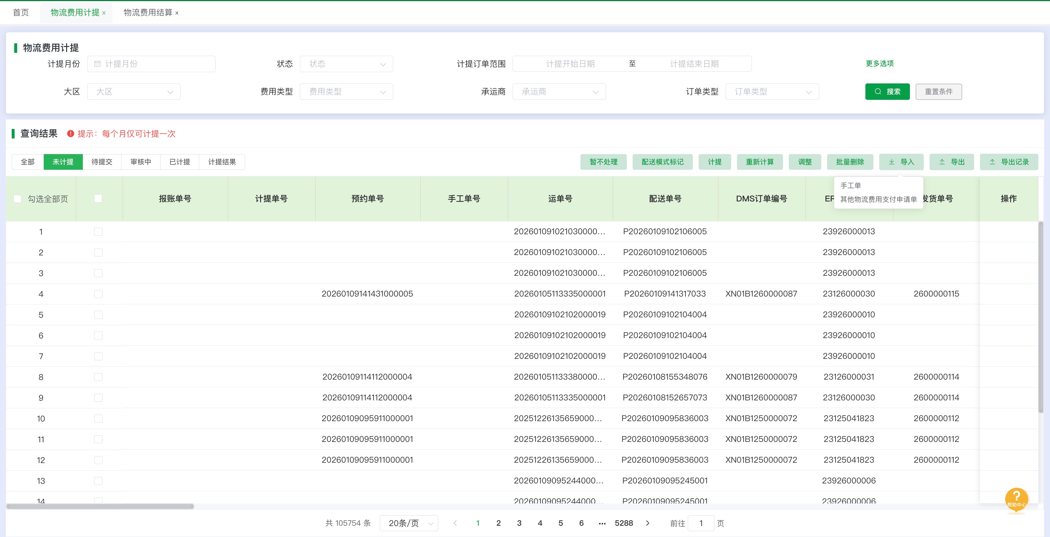
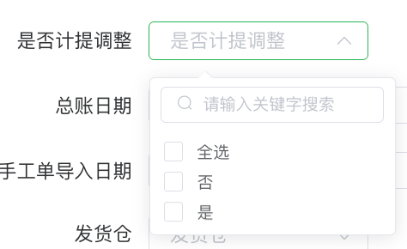
业务架构--关键业务流程-计提业务（订单全覆盖）
上线前：订单覆盖不完整（仅支持标准订单、内领订单、调拨单）；
上线后：覆盖所有订单类型，全线上化管理，改变传统模式部分订单靠线下管理。
标准订单
内领订单
·按照不同配送模式，计算不同的费用类型
调拨订单
手工单
·滚动计提，实现账实相符
·支持多种类订单计提
退货订单
还板订单
其他支付单

Slide 13
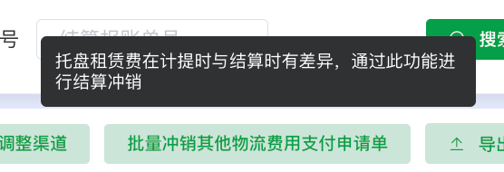
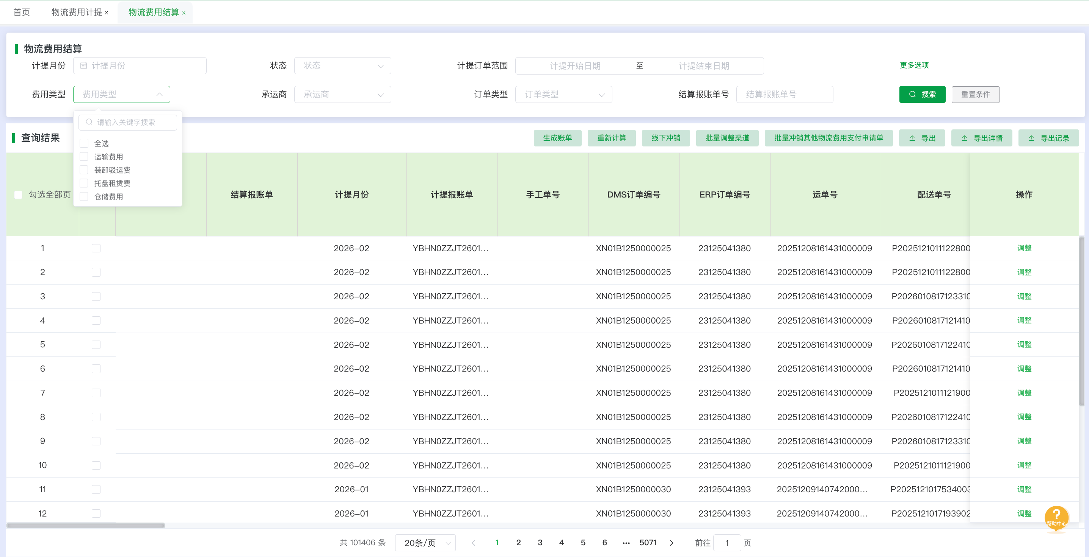
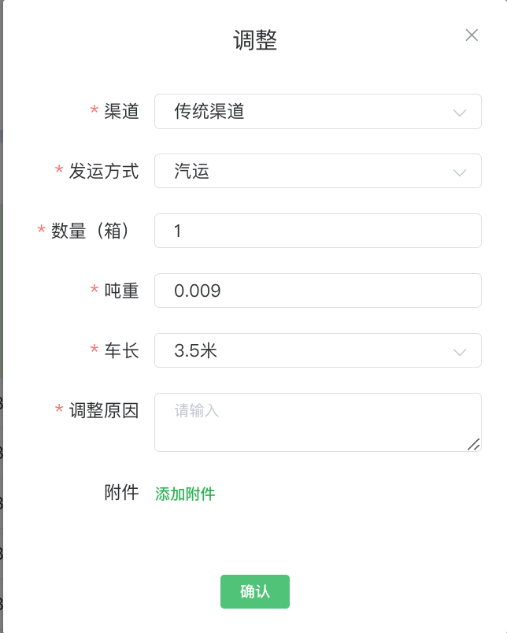
业务架构--关键业务流程-结算业务（费用类型全覆盖）
上线前：费用类型覆盖不全（仅可计算出物流费与油补费用）；
上线后：涵盖所有与物流费相关的费用类型，支持线上自动计算/手工导入，实现全过程线上留痕。
物流费
装卸驳运费
·支持全品类费用覆盖
·补差调整，次月生成滚动计提
仓储租赁费
托盘租赁费
油补费用
扣罚款
·业务数据调整，重新匹配费率
缠绕膜费

Slide 14
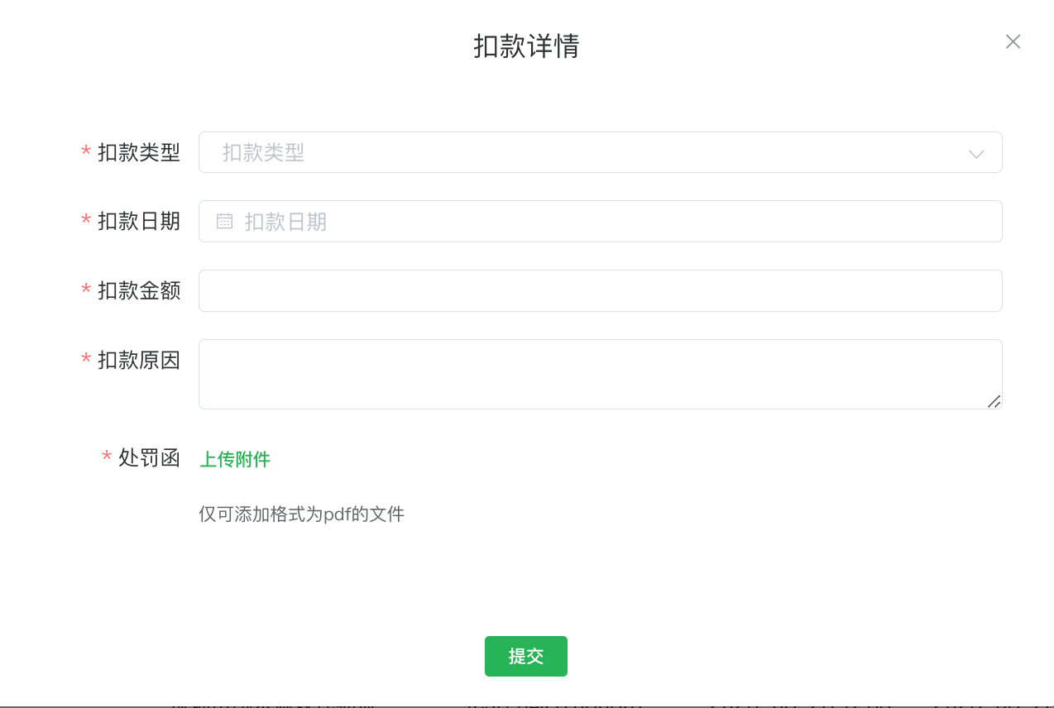
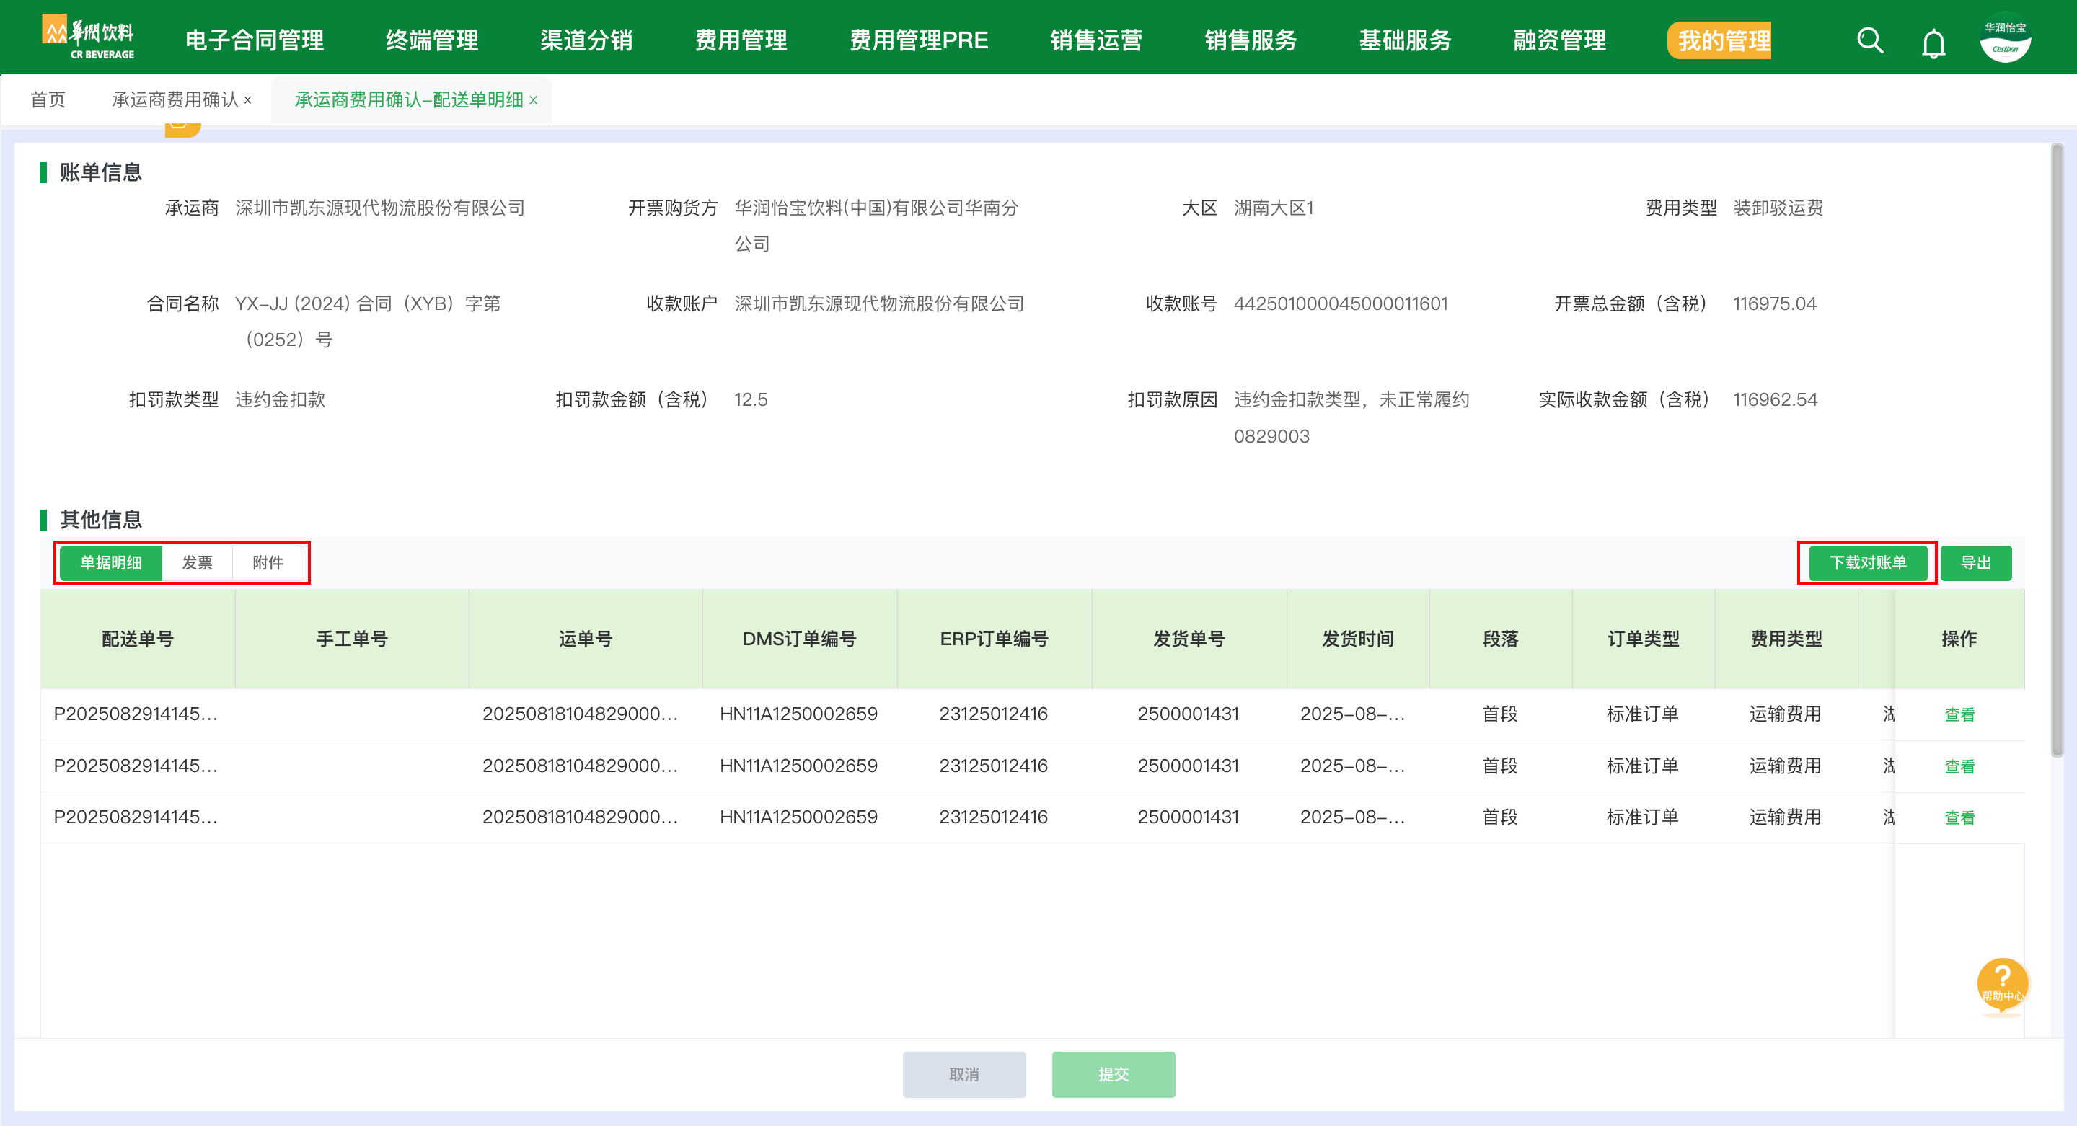
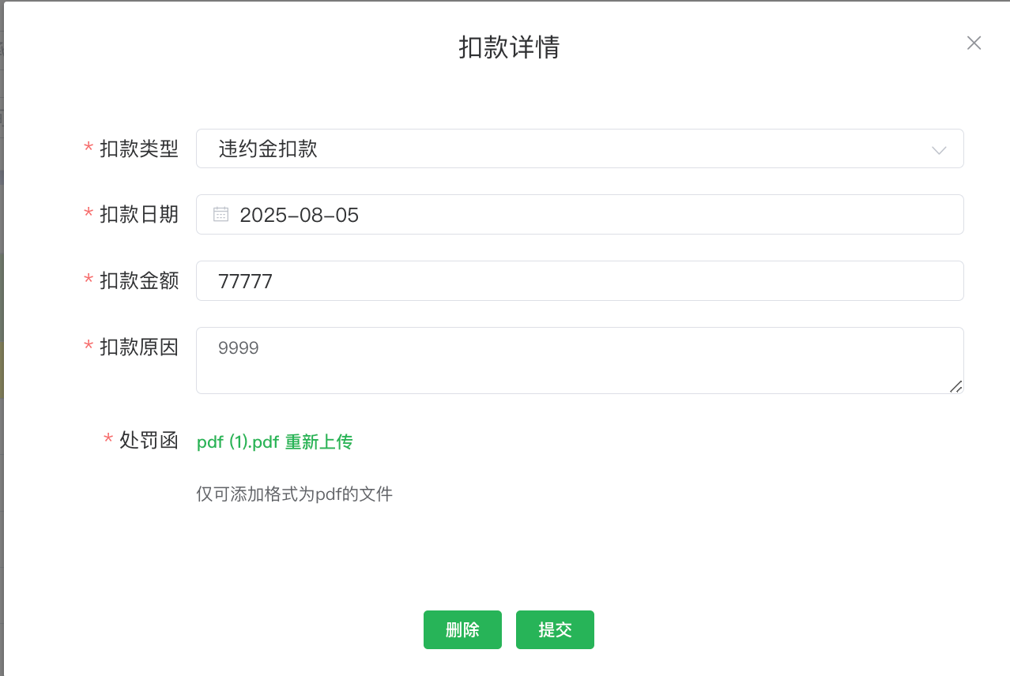
业务架构--关键业务流程-结算业务（扣罚款线上管理）
上线前：扣罚款通过邮件或者线下邮寄处罚函方式进行报备；
上线后：直接线上发起扣款，并且上传扣款凭证，且需按照扣款前金额开票，并且推送报账时进行（盖章版账单、系统账单、上传发票）多重校验，校验通过方可进行结算，避免费用多结或少结。
物流费
扣罚款
物流商对账
装卸驳运费
仓储租赁费
托盘租赁费
油补费用
扣罚款
缠绕膜费

Slide 15
业务架构--关键业务流程-计提结算准确性
为了保障物流费用计算的准确性，系统功能在四个方面进行了设置和管理：
控源头
定规则
为了保障费率来源准确，TMS首次对接合同系统获取合同，从合同中获取对应的费率后，由财务进行审核，审核通过的费率方可进行结算，为结算准确性提供依据；
制定配送单匹配费率的规则，通过大区、物流费，购货方，渠道、发运方式，发货地，收货地、车型、合同有效期、订单类型作为因素，从而实现一单一费率；
保合规
多校验
大区在分发运单时，代表运单运输的开始指令，故从分发时需要有据可依，故分发时进行费率匹配，若未匹配到费率不可进行分发；
从分发到结算，以及计提&结算中的调整，共计5-8次校验，每次调整以及发起计提&结算均会重新匹配费率，保障最终结算的准确性；

Slide 16
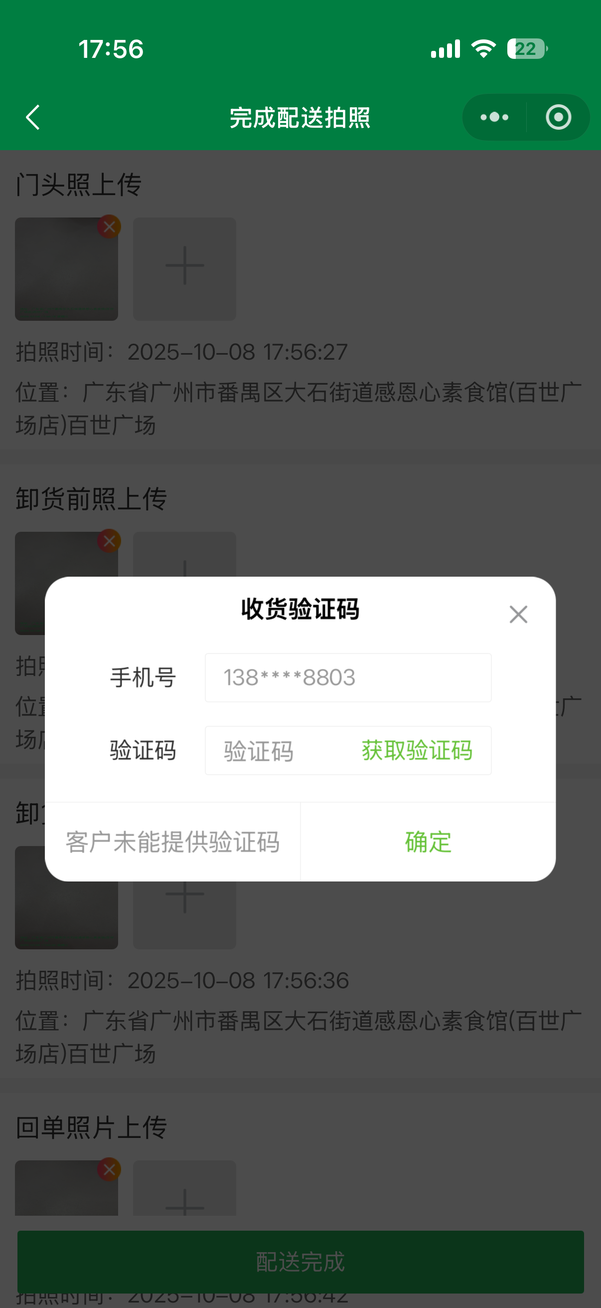
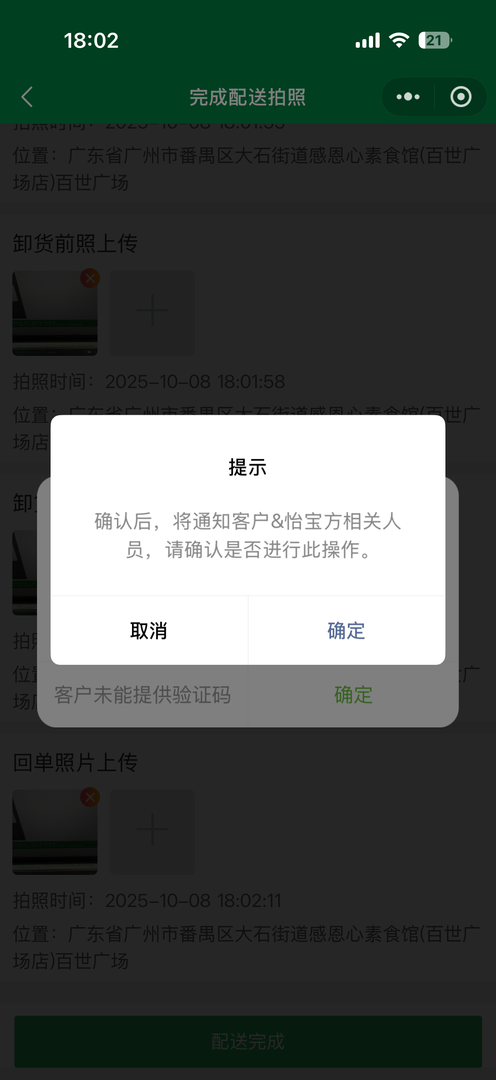
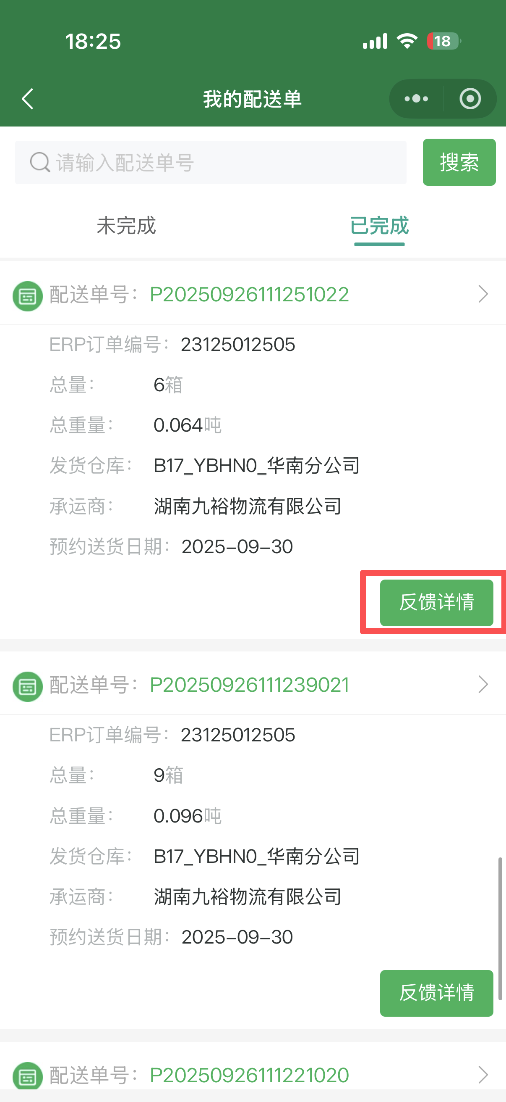
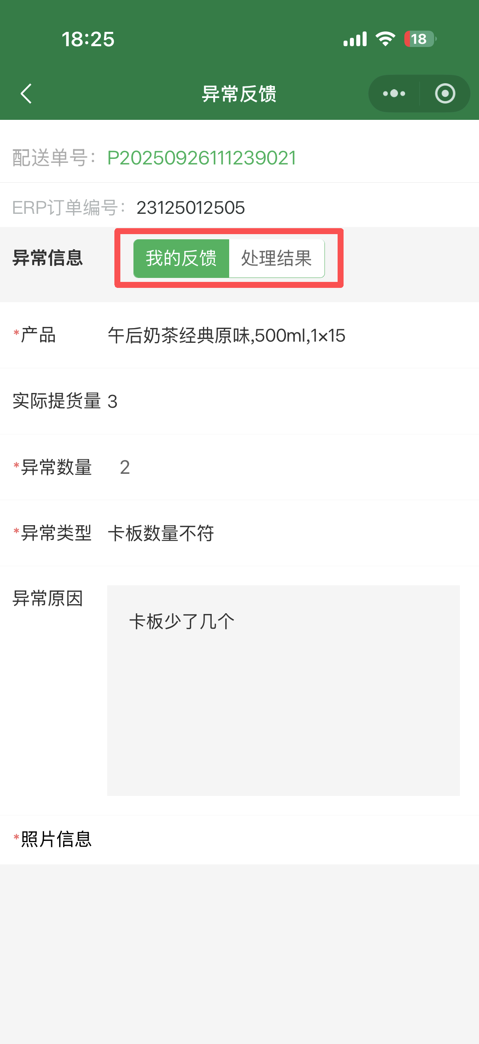
业务架构--关键业务流程-电子签收
模式变化：从传统纸质回单转变为线上签收（短信验证码），结算条件由“返回纸质回单”转变为“线上签收状态完成”，并且根据不同客户进行自动签收管理/手工签收，提升签收效率，缩短结算时间；
异常反馈：支持签收时针对单品进行异常反馈，便于大区&总部统计分析产品破损情况，为产品设计、供货范围设定、运输防护标准等提供数据支撑，助力销售及运营。
·支持线上签收
·可针对单品异常反馈

Slide 17
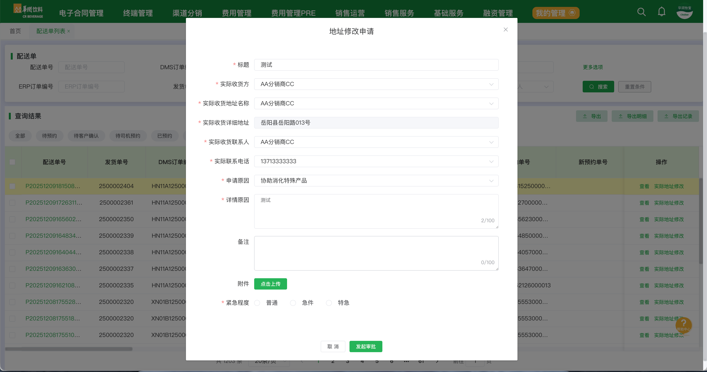
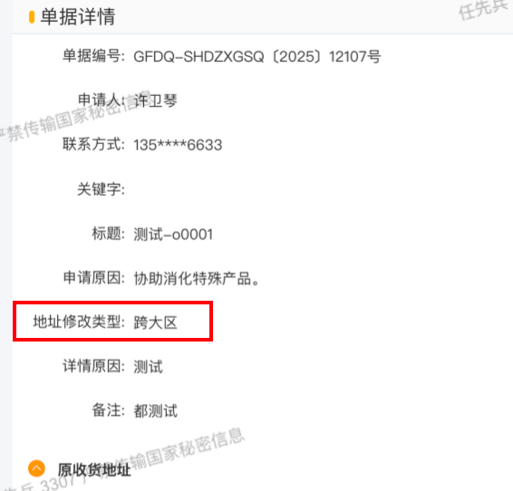
业务架构--关键业务流程-地址修改
支持订单在“离场”节点前的地址修改，以满足实际业务中送不同地址的需求，并据实结算物流费用，减少或避免手工调整费用结算；由以往线下来回沟通地址变更、缺少留痕管理，转变为后续线上沟通、提升沟通效率、留痕相关记录以便分析追溯。
正常订单
客仓订单
·修改申请推送至OA，标记出是否跨大区/地区，便于直观了解，做出判断
待预约
待确认
已预约
已签到
已入场
·发起地址修改申请，可对同客户不同地址&跨客户进行修改
已离场

Slide 18
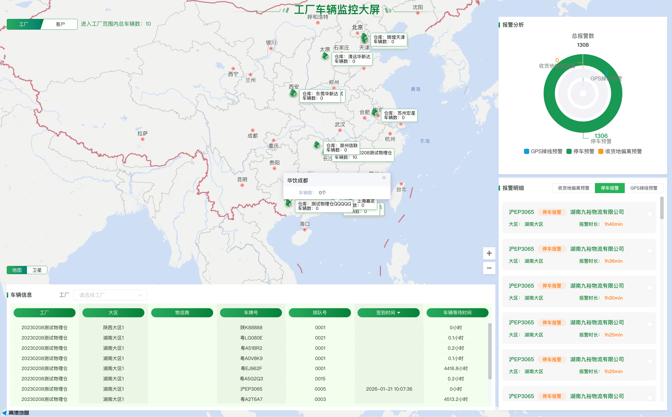
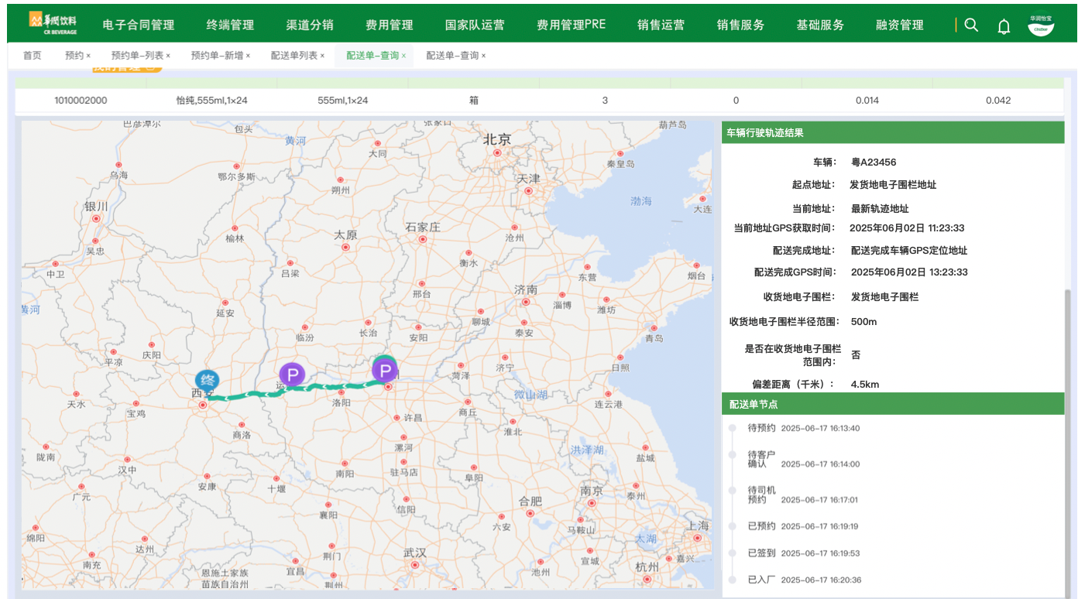
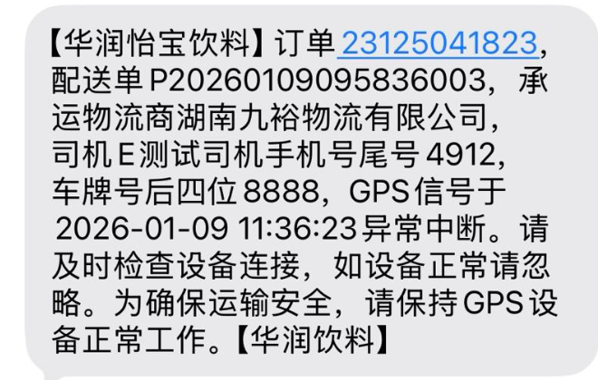
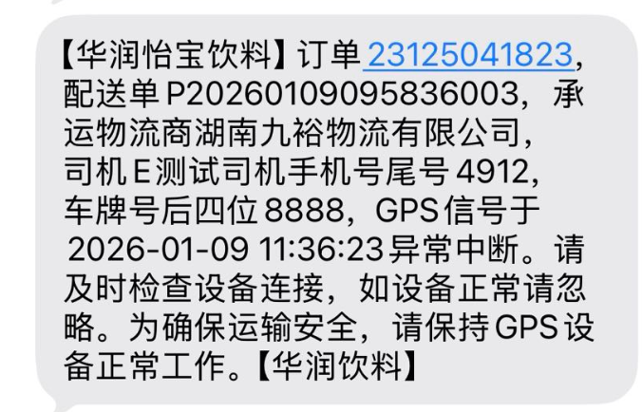
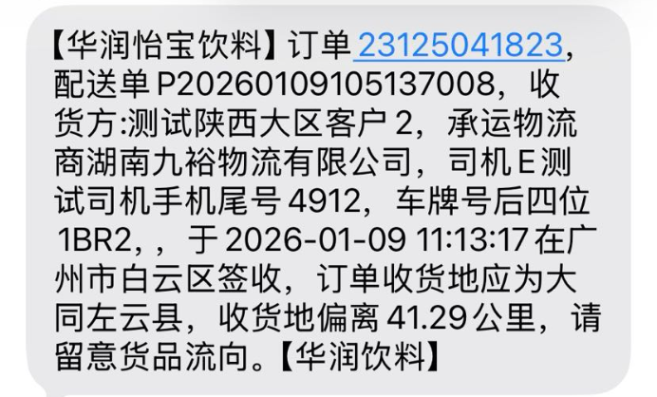
业务架构--关键业务流程-在途运输可视化
功能实现：基于客户地址电子围栏全维护及车辆GPS安装正常运行全覆盖等基础条件，系统实现在途运输可视化管理：1）收货地偏离预警，2）车辆停车报警，3）车辆GPS掉线预警等，保障运输过程可控，为防窜货管理加上“预警”防线；
增设看板：继发运数据的“物流看板”后增设“工厂/客户雷达图”，实时监控工厂/客户电子围栏内车辆运行情况。
雷达图
运输轨迹图
收货地偏离预警
停车报警
GPS掉线预警

Slide 19
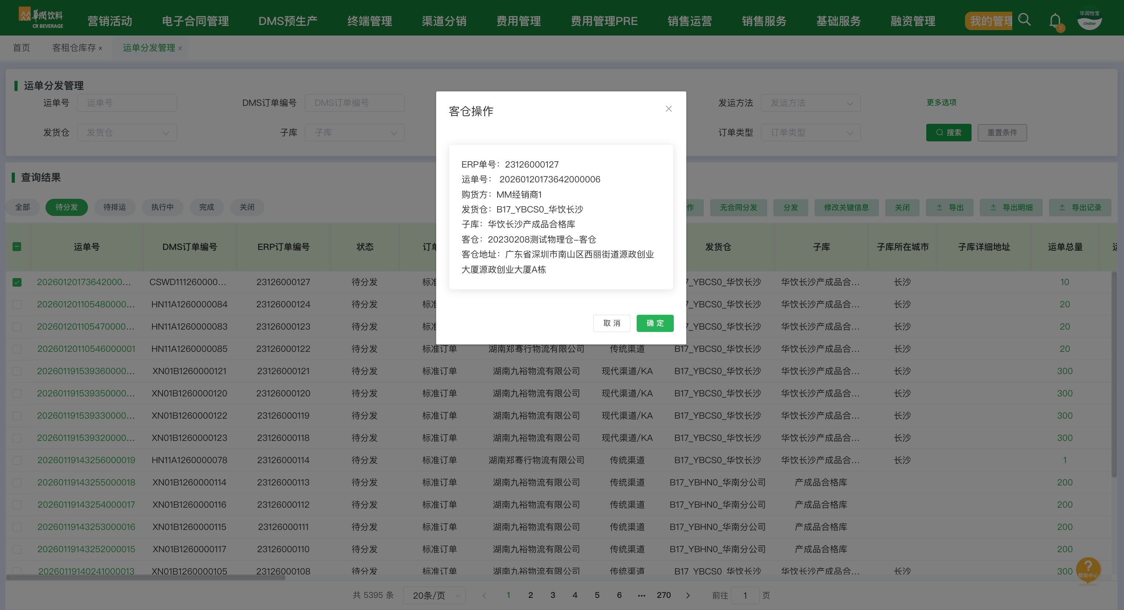
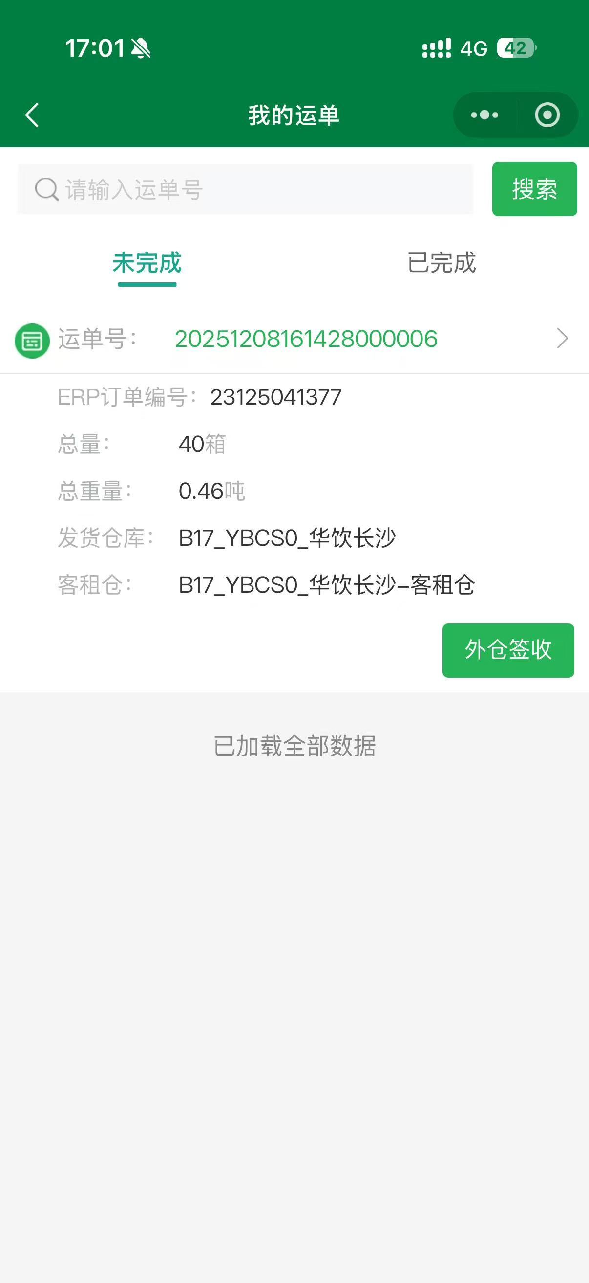
业务架构--关键业务流程-客仓管理
模式转变：新业务场景需求，由原模式--订单转移到客户外仓不做货物转移及货权转移，转变为新模式--1）订单转移到客户外仓做货物转移并完成客户签收入库，货权转移，操作及流程合规；2）订单由客户外仓送至实际收货地，做实物发运及交付，二段签收；
费用归属：首段运输由客户承担费用，二段运输由公司承担运费，费用不重复计算，符合真实费用支付场景，保障客户及公司利益。
操作客仓发起页面
客户客仓签收页面
客仓签收
B
客户仓
B-C：客户外仓至最终收货地址间运输，由公司承担物流费用。
A-B：发货仓至客户外仓间运输，客户做第一次签收并且由客户承担运费。
C
发货仓
收货地址
A

Slide 20




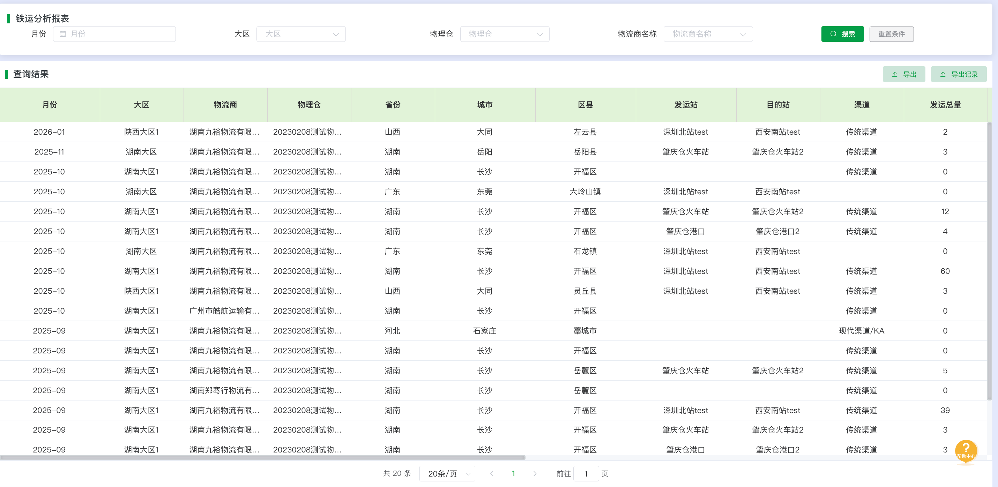
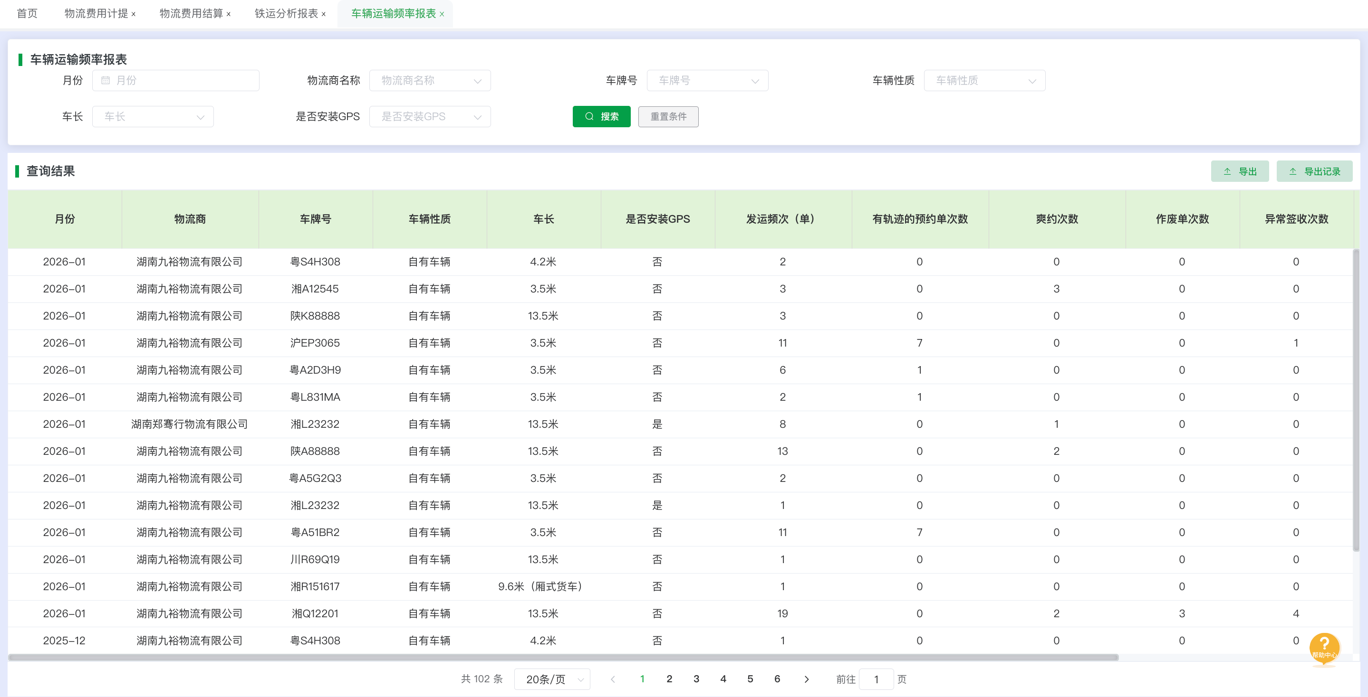
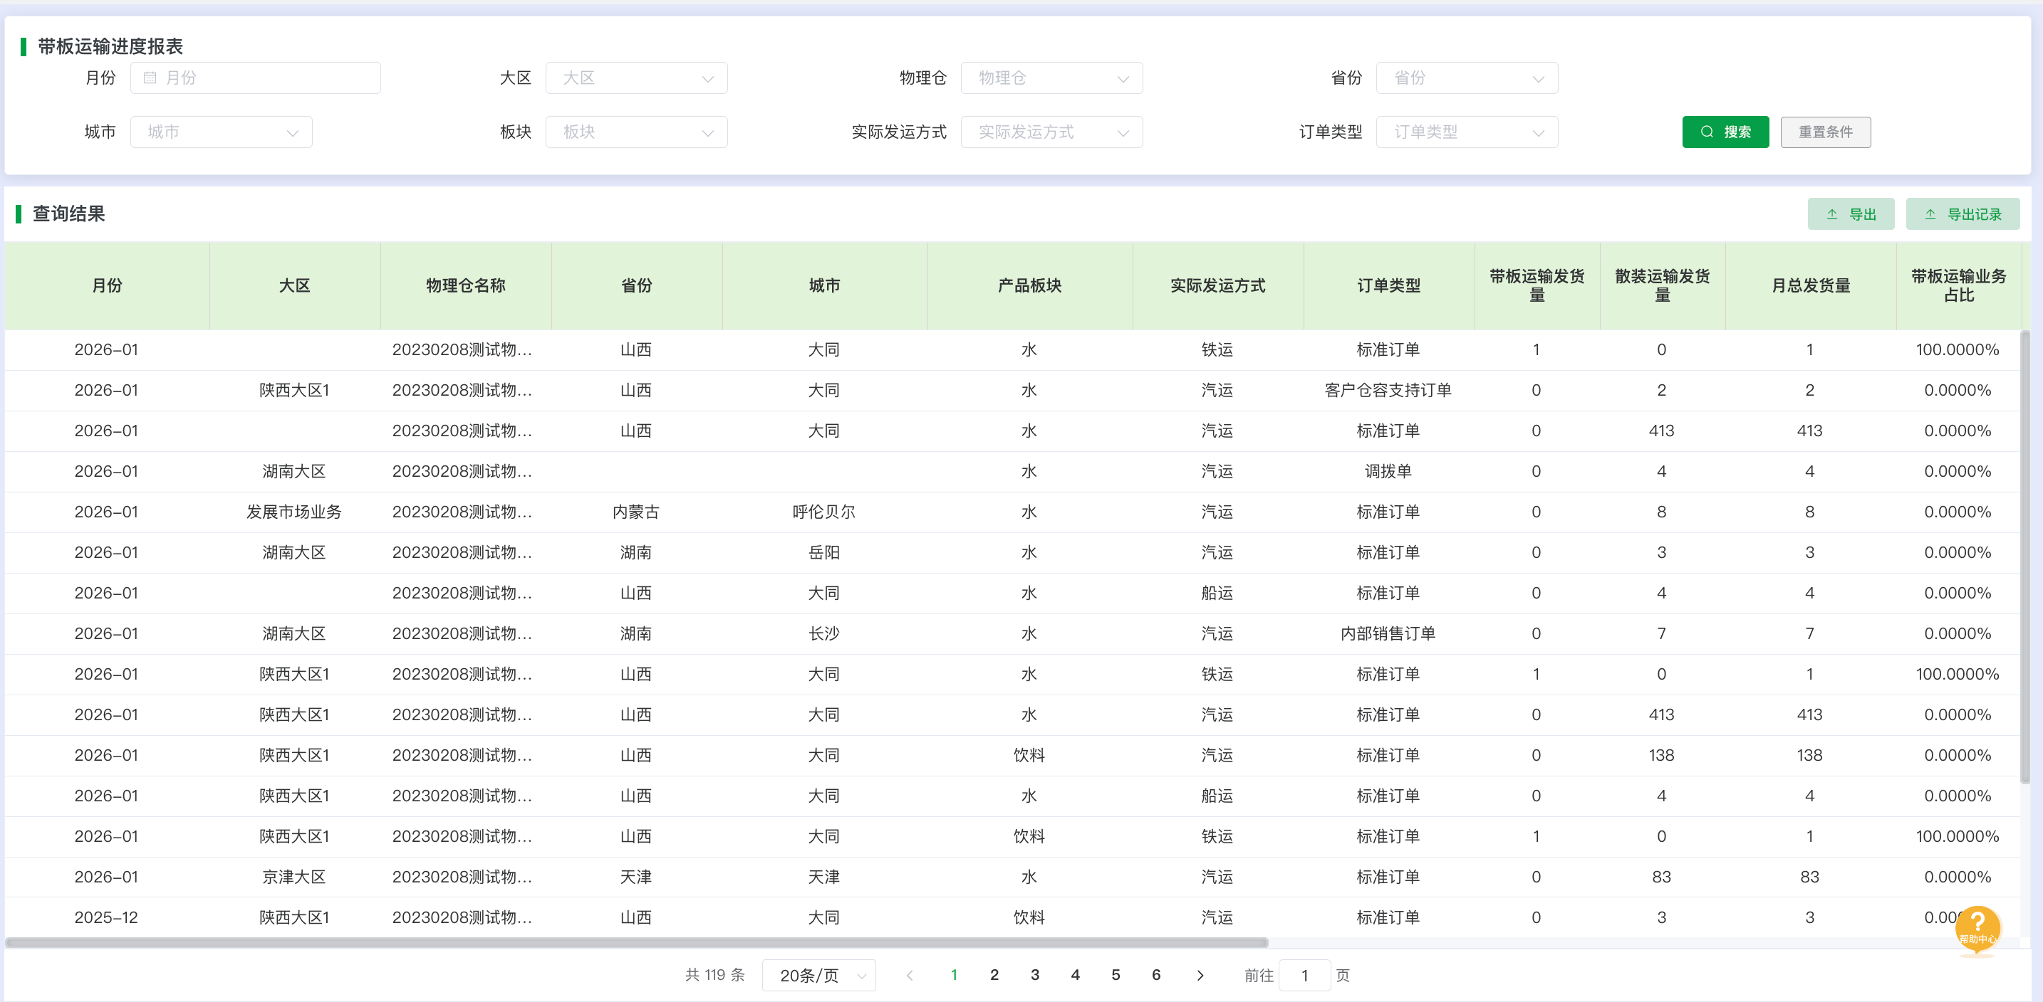
业务架构--关键业务流程-运营报表管理
按运营管理要求增加多类分析报表：每日发运情况、运输分析、带板运输进度、车辆运输频率等，助力提升日常运作分析；
通过推送客户催发、物流催收订单明细，推动客户收货及物流送货，减少订单积压或订单倒置；推送收货地址偏离预警订单明细，为有效规范送货提供数据支撑。
发运调度
物流日发运情况分析
每日推送客户催发、物流催收订单明细
运单装载率汇总/明细
现场轮候调度
出入厂检查明细
排队轮候时长明细
入厂装货效率分析
物流运输
物流运输分析报表
车辆运输频率报表
带板运输进度报表
每日推送收货地址偏差预警订单明细
签收评价
订单回单管理
异常签收明细
服务评价 分数明细/汇总

Slide 21
1
TMS系统上线准备情况汇报
目录
2
系统功能与流程介绍-技术板块
3
下一步工作计划与分工确认

Slide 22
数据架构设计原则
01
02
03
业务与数据基础要求
系统架构与技术特性
数据与技术适配要求
以业务需求为导向
数据标准化与一致性
数据完整性与准确性
松耦合与模块化
可扩展性与弹性
高可用性与容灾能力
支持多模态与多源数据
元数据驱动
面向未来与技术中立

Slide 23
数据架构--数据需求
业务需求 | 数据来源 | 业务域 | 业务数据 | 数据类型
运输订单管理与执行 | TMS | 物流 | 运输订单信息、运单信息、配送任务信息、回单信息 | 结构化数据
运输资源管理 | HR系统/设备管理 | 公共 | 司机信息、车辆信息、承运商信息 | 结构化数据
货物与产品信息 | WMS/MDM | 仓储 | 货物信息、包装信息、货品分类 | 结构化数据
运输财务结算 | 财务系统 | 财务 | 运输费用、结算账单、支付凭证、发票信息 | 结构化数据
运输实时跟踪数据 | 中交兴路/G7易流 | 物流 | 车辆GPS位置、车辆状态数据、运输轨迹数据 | 结构化数据
运输地理信息 | 地图服务 | 地理 | 路线数据、地理围栏、地址库、行政区划 | 结构化数据

Slide 24
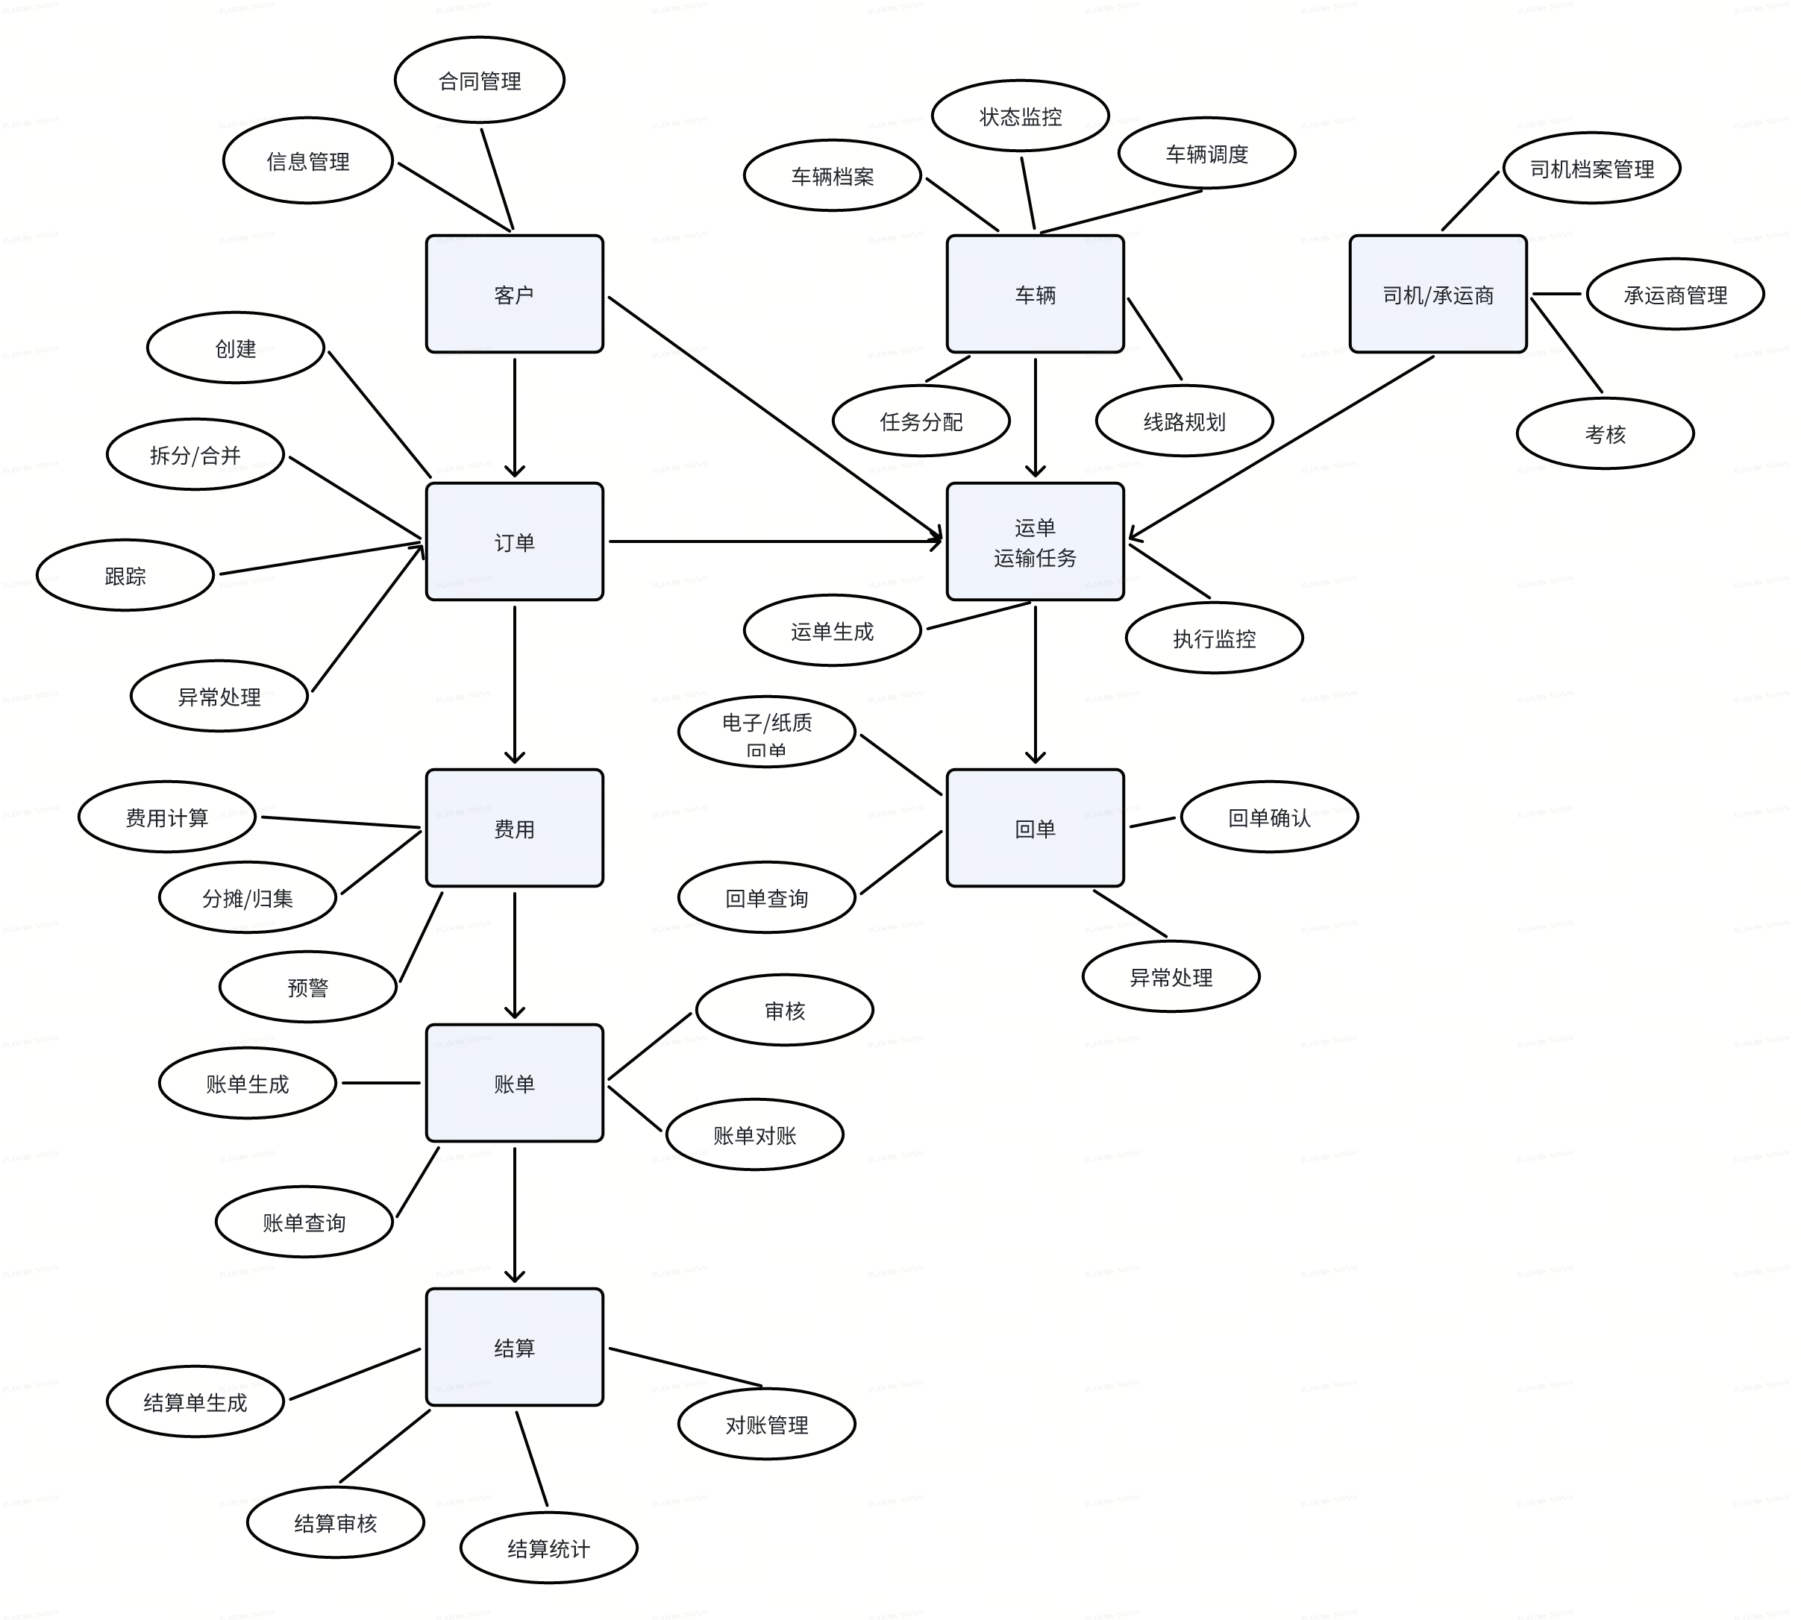
数据架构--数据设计（一）
数据模型和数据生命周期

Slide 25
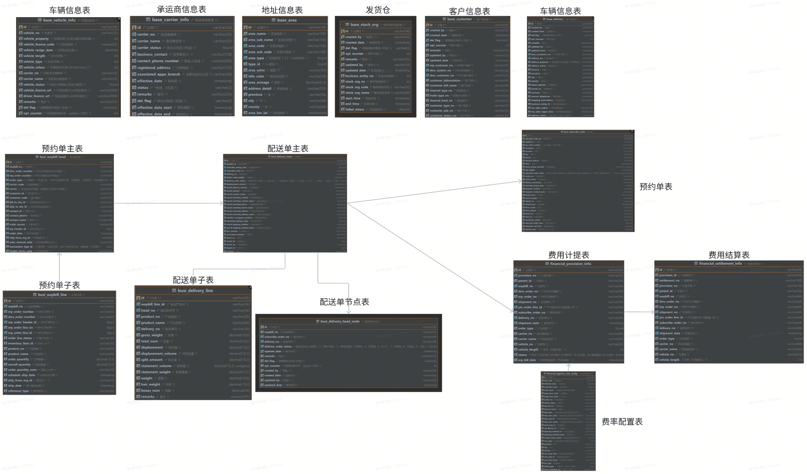
数据架构--数据设计（二）
数据存储和数据分布

Slide 26
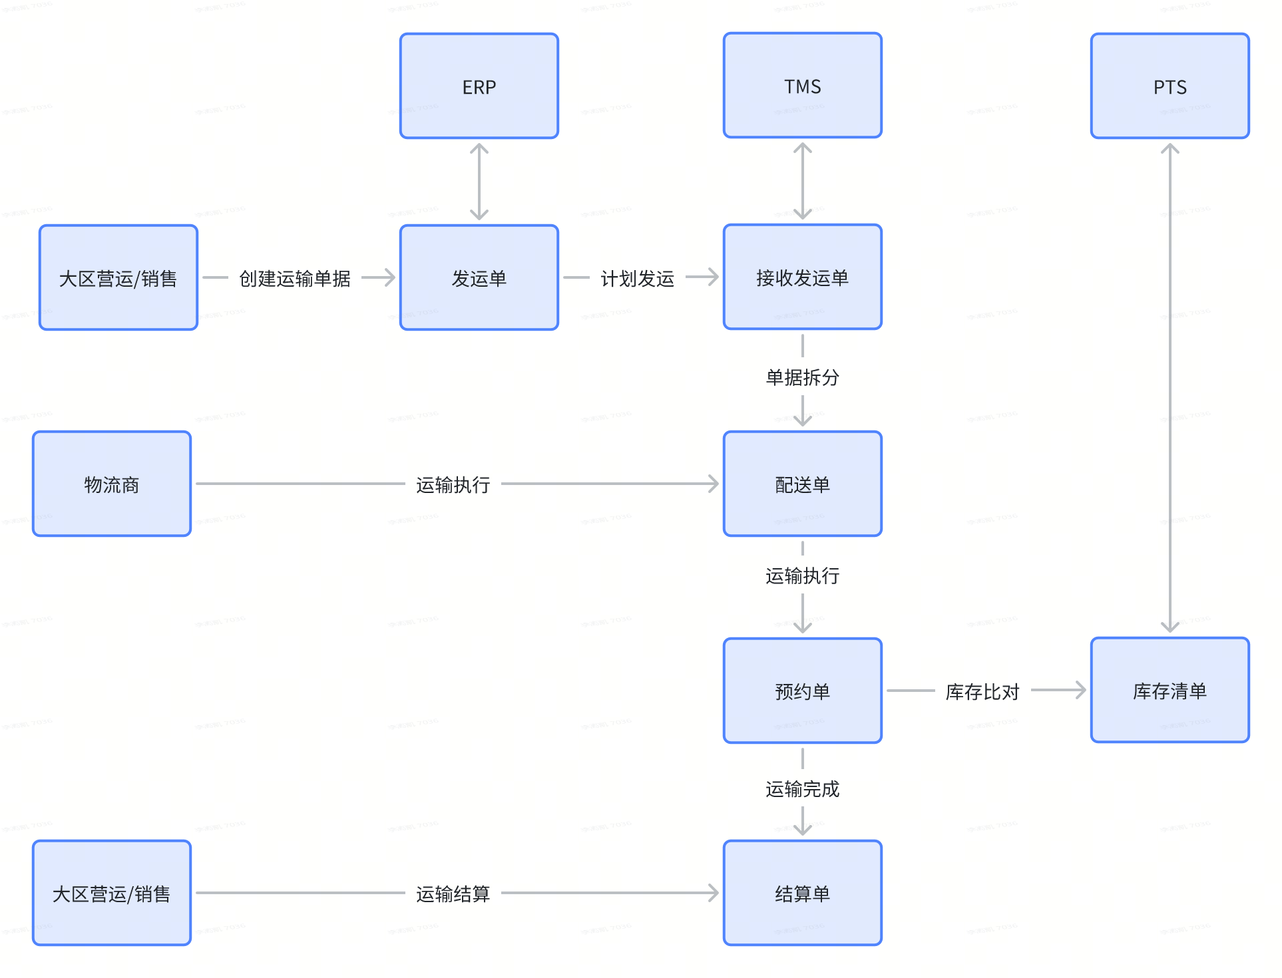
数据架构--数据设计（三）
数据流向及数据交换

Slide 27
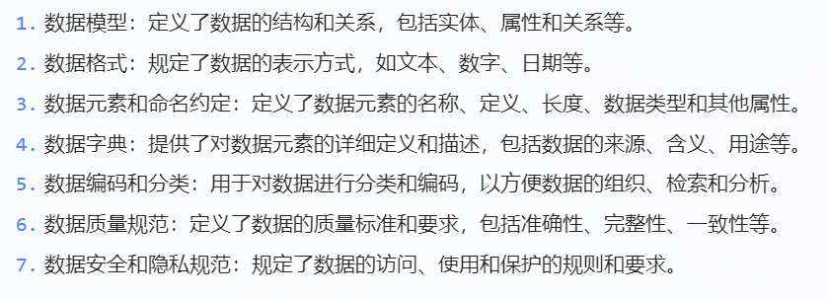
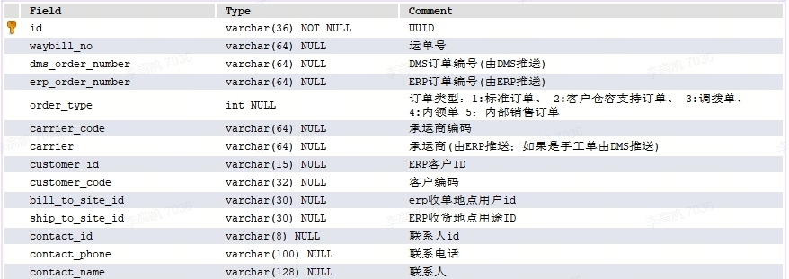
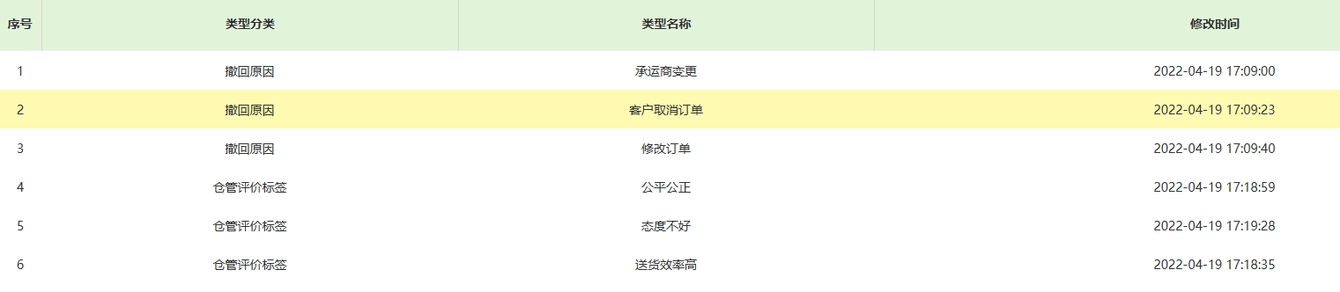
数据架构--数据管理
数据标准、数据质量及数据安全

Slide 28
技术架构设计原则
1.可扩展性
2.可维护性
3.高性能性
4.高稳定性
5.标准化和规范化
6.服务化
7.单一责任原则
8.模块化和可复用性

Slide 29
应用架构--应用架构视图（项目）
应用服务
数据服务
DevOps
远端物联网服务
主数据服务
订单管理
CI / CD
中交兴路
物联网数据
自定义大屏/看板
自定义报表
Git(行云)
发运管理
在途管理
SonarQube(行云)
模版管理
数据模型
G7易流
物联网数据
结算管理
业务设置
Nexus/Harbor(行云)
接口管理
实时/定时分析
监控中心
其它
Pipeline(行云)
通信网关
日志/监控
基础服务/组件
算法服务
引 擎
Prometheus
数据总线
文件中心
消息中心
线路规划
路网服务
流程引擎
规则引擎
行云内置
数据权限
缓存中心
脚本引擎
报表引擎
实时分析
PaaS
关系型数据库
消息中间件
缓存中间件
分布式协调器
对象存储

Slide 30









技术架构--技术架构视图（项目）
健康检查
Actuator
指标监控
Mertics
服务追踪
Sleuth
其它
......
Eureka A
注册
注册
关系型数据库
Eureka B
注册
Euireka C
配置中心
MySQL
Swagger
服务注册中心(HA)
移动设备
数据缓存
获取服务列表
服务发现
获取
配置内容
Redis
容器化
服务注册
请求
Service 1
Service 4
消息队列
Gateway
鉴权
Feign
接口
数据
对接
PC
Service 2
Service 5
限流
Loadbalancer
Service 3
...
对象存储
路由
数据交互
服务网关
日志收集与分析
外部系统
基础数据
IoT数据
业务数据
外部数据
访问层
负载及转发
网关层
应用服务层
数据层

Slide 31
技术架构--技术栈、技术组件清单（包括版本）
范围 | 分类 | 技术组件 | 描述 | 选择理由
前端展现技术 | 前端开发技术 | H5/Vue3、qiankun | 前端开发框架 | 轻量级前端组件，能够快速适配多种前端框架。
服务端 | 服务端开发技术 | Java 17 | JVM运行环境 | 推荐Open JDK 17相对稳定，springboot3支持的最低jdk
 |  | Spring Boot 3.2.2 | Java企业级开发框架 | 减少项目的配置项。
 |  | Hibernate 6.5.0.Final | 数据持久层框架 | 成熟稳定的ORM框架
 | 分布式任务框架 | XXL-JOB 2.4.0 | 分布式任务处理框架 | 可分组分片的大型定时任务调度器。
 | SOA框架 | Spring Cloud 2023.0.0 | MicroService框架 | Java领域推荐的微服务实现框架
服务器组件 | 应用环境 | K8S 1.16.12 |  | 行业标准，行业占有率达到80%，各类支持的中间件丰富。
 | 应用操作系统 | eclipse-temurin:17.0.15_6-jdk-noble-arm64 | 基于 Ubuntu 24.04 LTS | 为 64 位 ARM 处理器架构构建，作为一个有长期支持的稳定 Linux 发行版，也符合信创项目对基础软件稳定性和安全性的要求
 | 应用服务器 | Undertow 3.2.2 | 轻量级应用服务容器 | 替代tomcat，在同等环境下性能要提高20%。SpringBoot配套版本
 | 数据库 | PolarDB-X | 阿里云自主研发的云原生分布式数据库 | 成熟稳定大规模应用
 | Web服务器 | Nginx 1.17.3 | 用以存放所有静态资源 | 用作前端静态资源服务器使用，可通过文件描述符缓冲来提高静态资源处理能力
 | 数据缓存 | Redis 6.2.11 | 数据缓存层 | 高性能远程数据字典缓存中间件，能够支持高可用和大规模集群部署，也能对缓存数据进行持久化处理，因而大大提高数据缓存稳定性和安全性
 | 日志分析 | ElsaticSearch 7.10.2 + Filebeat 7.9.2+Kibana 7.10.2 | EFK | 行业内标准的日志管理集成套件，提供集中式日志收集、管理和查询能力，便于对微服务系统产生的大量日志进行结构化管理和分析
 | 配置服务 | Apollo 2.2.3 | 分布式配置管理工具 | 可分布式部署的高可用配置管理中心，支持灰度发布模式
Devops组件 | 基础镜像 | eclipse-temurin:17.0.15_6-jdk-noble-arm64 | K8S的Pods运行的基础镜像 | openJDK官方推荐，基于Eclipse Temurin的JDK17镜像（基于Ubuntu / ARM64）
 | 构建管理 | Nexus 3.21.0-05 | Java Lib库管理 | 开源轻量的制品库工具，使用简便，管理便捷
 | 代码审核 | SonarQube | 代码质量扫描 | 开源静态扫描，有插件支持与Jenkins集成
 | 代码管理 | Git | 远程代码管理 | 标准的分布式代码版本管理工具
 | 持续集成 | 行云 | 持续集成发布工具 | 开源持续集成工具，丰富的插件支持

Slide 32
技术架构--集成架构设计
营销门户系统
PTS
财务/报账
外部系统数据流入
ECSB
ECSB
HTTPS
手工订单同步
ERP订单补充信息
车辆配送单信
息
手工单对应的销售订单标识
库存数据
转运单信息
手工订单发运调度信息
收货确认确认
勾
单
信
息
挑库及结单信息
计提与结算数据
TMS数据流出
考评系统
订单管理
预约管理
轨迹计算
产品管理
产品配置
TMS
HTTPS
组织树管理
用户管理
角色管理
承运商管理
客户管理
物流商KPI考核相关数据
组织及组织关系
内部人员及人员组织关系
渠道客户基本信息
渠道客户关系信息
渠道客户配置相关信息
产品基本信息
产品配置相关信息
发货仓对应发运方法信息
物流商信息
仓库可售产品信息
订单信息回传接口
订单信息推送接口
WebService
ECSB
营销门户系统
ERP

Slide 33





















系统基础架构--网络架构&逻辑层级
华润云
HTTPS流量
443
VPC
业务
用户
子网 (安全组严格控制)
云容器集群
对象存储
DDOS
Agent
deployment-ui
deployment-app
子网(安全组严格控制)
ARMS
安全组规则允许
TLS加密传输
入口流量
service-ui
service-app
物联网
WAF
Kubernetes
Ingress
安全组规则允许
TLS加密传输
MySQL数据库
负载均衡
IOT订阅
pods-ui
pods-app
出口流量
中交兴路
IoT数据
NAT 网关
缓存服务 Redis
HTTPS
443
G7易流
IoT数据及服务
IOT订阅
代码提交和
镜像推送
上传k8s集群
消息队列 RabbitMQ
CI/CD
Note: 以上组件仅允许后端服务访问
开发/运维
代码仓库
Code
Commit
Push to Registry

Slide 34
系统基础架构--业务量增长受影响的服务扩容策略
序号 | 服务清单 | 业务描述 | 部署配置
 |  |  | 当前配置 | 影响指标 | 应对策略 | 触发条件 | 业务规模增长影响说明
1 | tms-busi-financial-center | 结算服务 | 2核 | 2G | 2副本 | 日单量 | 副本数增至3 | CPU > 70% | 每增加1000单/日，结算处理压力增加约20%
2 | tms-busi-order-center | 业务订单中心 | 2核 | 4G | 4副本 | 日单量、并发用户 | CPU 3核、内存6G、副本6 | QPS > 2000 | 订单API调用与单量成正比，并发压力线性上升
3 | tms-busi-realtimecomputing-center | 业务实时计算 | 2核 | 2G | 2副本 | 并发用户、实时数据流 | CPU 3核、内存4G | 延迟 > 500ms | 实时计算压力随活跃司机数增加（影响事件数量） 而增加
业务量增长对系统的影响主要集中在三个核心服务，应对策略：
订单中心：业务量增加 -> API调用增加 -> 需增加计算和存储资源
结算服务：结算单量增加 -> 需增加处理能力（副本数）
实时计算：并发用户增加 -> 需提升计算性能（CPU/内存)

Slide 35
系统基础架构--硬件资源配置
按照1年业务规模负载情况申请资源配置清单：
服务器 | TPCC需求 | 配置 |  |  | 操作系统 | 软件
 |  | CPU | 内存 | 磁盘
负载均衡器1 | 1000 | 小型，双节点
应用服务器1 | 2000 | 16Cores | 64G | 100G | 麒麟 | 嵌入式Tomcat 每个节点两个JVM实例 目前是共享集群资源
应用服务器2 | 2000 | 16Cores | 64G | 100G
应用服务器3 | 5000 | 16Cores | 64G | 100G
应用服务器4 | 5000 | 16Cores | 32G | 100G
数据库服务器1 | 10000 | 12Cores | 32G | 500G
 |  |  |  |  |  | MySQL 5.7
数据库服务器2 | 10000 | 12Cores | 32G | 500G
NAS(SAS) | 500 | 中型 |  | 500GB
Redis 缓存服务 |  | 8G内存 |  |  |  | 使用云组件提供的服务
RabbitMQ消息中间件服务 |  | 16G内存
对象存储 |  |  |  | 1TB
其中，需保证：
系统上线后半年设备CPU和内存平均利用率达到30%；
系统上线1年设备CPU和内存平均利用率达到60%；

Slide 36
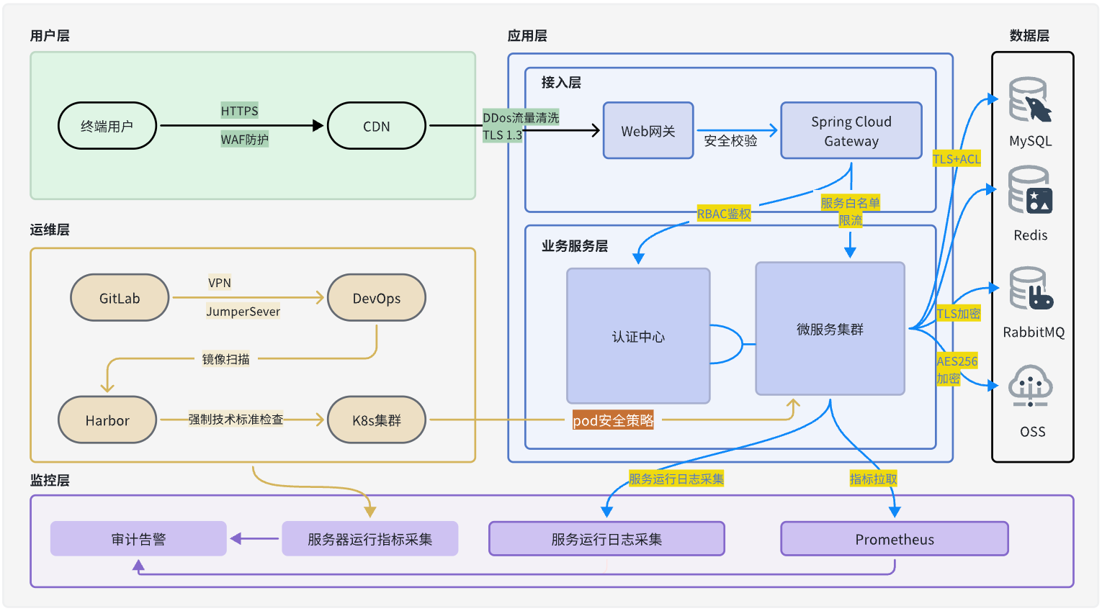
系统安全架构

Slide 37
1
TMS系统上线准备情况汇报
目录
2
系统功能与流程介绍
3
下一步工作计划与分工确认

Slide 38
下一步工作计划与分工确认
序号 | 事项 | 开始时间 | 结束时间 | 时长/分钟 | 培训对象 | 交付物 | 备注
1 | 操作培训（PPT讲解） | 9:30 | 11:30 | 120 | 大区营运 | 签到表 | G7易流主讲，郭曼辅助
2 | 操作答疑（现场提问） | 11:30 | 12:00 | 30 | 大区营运 | 会议纪要
3 | 系统实操（计提管理） | 14:00 | 17:00 | 180 | 大区营运 | 签到表 | 中场休息15分钟
3 | 系统实操（答疑） | 17:00 | 17:30 | 30 | 大区营运 | 会议纪要 | G7易流主讲，郭曼辅助
4 | 系统实操（结算管理） | 9:30 | 11:30 | 120 | 大区营运 | 签到表 | 中场休息10分钟
5 | 系统实操（答疑） | 11:30 | 12:00 | 30 | 大区营运 | 会议纪要 | G7易流主讲，郭曼辅助
6 | 培训考核+答疑 | 14:00 | 15:00 | 60 | 大区营运 | 签到表+成绩单
7 | 财务宣贯 | 15:00 | 15:30 | 30 | 大区财务 | 签到表
8 | 物流商宣贯 | 15:30 | 16:30 | 60 | 物流商 | 签到表
1、功能发布；
2、分批培训；
3、辅助测试&应用；

Slide 39
THANK YOU !

